Slide 1
MyCourse项目报告
Notes:
MyCourse为产品名称，中文名：我的课程，是一款基于课程表的学生个人课程信息管理软件。

Slide 2
概述
What is MyCourse?
基于课程表的学生个人课程信息管理软件
课程表管理
课程基本信息管理
任务信息管理
实验信息管理
…
Notes:
简要概述产品功能，下一步先进行市场分析。

Slide 3
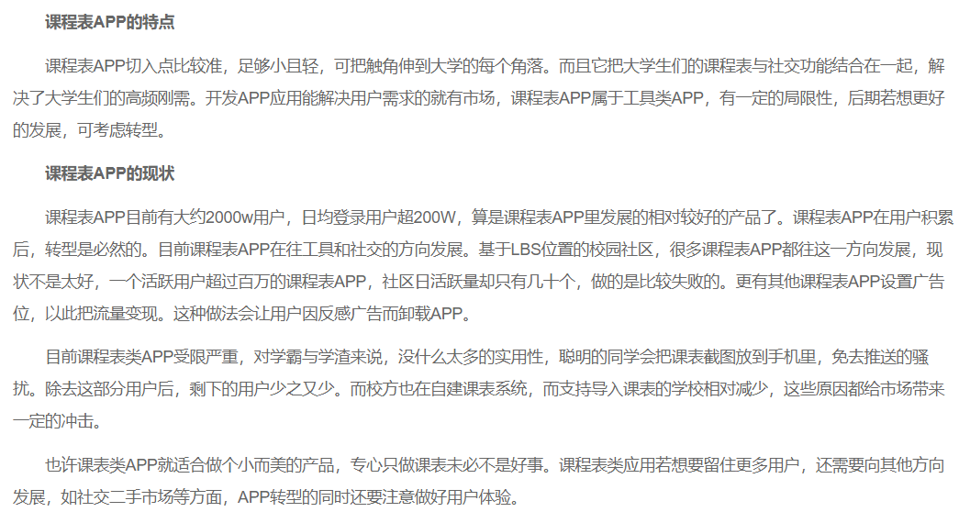
行业市场
——教育类课程表APP发展现状
真略科技 发布时间：2016-06-12

Slide 4



相似产品
自动导入课表，只要选课网上有课表就可以生成；
支持周数显示，并正确显示单双周课程；
简洁轻巧，不臃肿耗电少无后台，启动速度极快，生成课表后即点即看。
WakeUp课程表
简洁美观的界面，多样化的课程添加；
清爽的桌面部件，随时随地查课表。
轻课表
编辑、添加和查看课程表；
智能模式：可以显示所有课程信息，上课前在通知栏提醒，上课时自动将手机调节振动，下课后将手机恢复正常铃声；
上课笔记，记录上课的点滴。
智能课程表
Notes:
此处列举几款课程表APP，稍后将针对这些产品的界面和功能进行分析。
本产品为基于课程表开发的学生个人课程信息管理软件，与课程表APP有相似之处但又有所不同，原因在于对课程信息管理需求的进一步挖掘，追求打造出实用性强的课程管理软件。

Slide 5

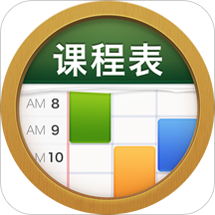
相似产品
为在校出初中生，高中生，大学生，以及在校老师开发的一个课程表APP，解决老师，学生频繁查看课程问题，有限提供老师和学生的时间成本，给学习和教课带来更多的便捷，可以让师生不必再为忘记课程信息而烦恼。
简易课程表
整周课程一目了然；
单一课程可设置多个上课时间，支持单双多周重复；
考试倒数，放假倒数；
桌面挂件方便地查看近期课程与考试。
轻课表

Slide 6
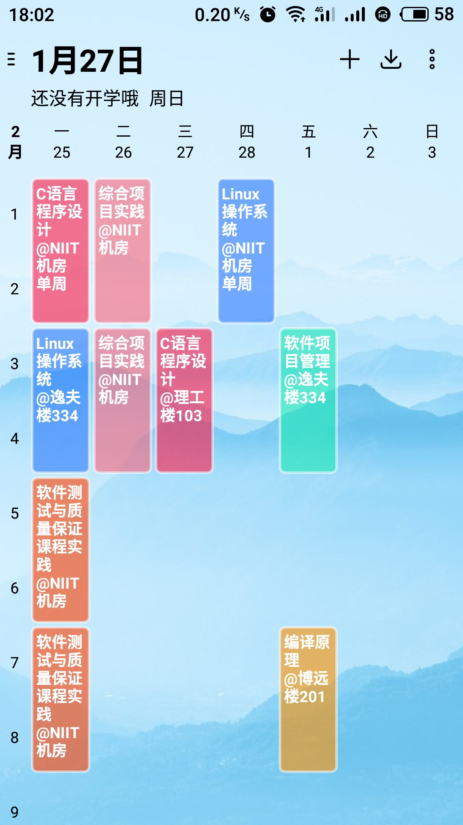
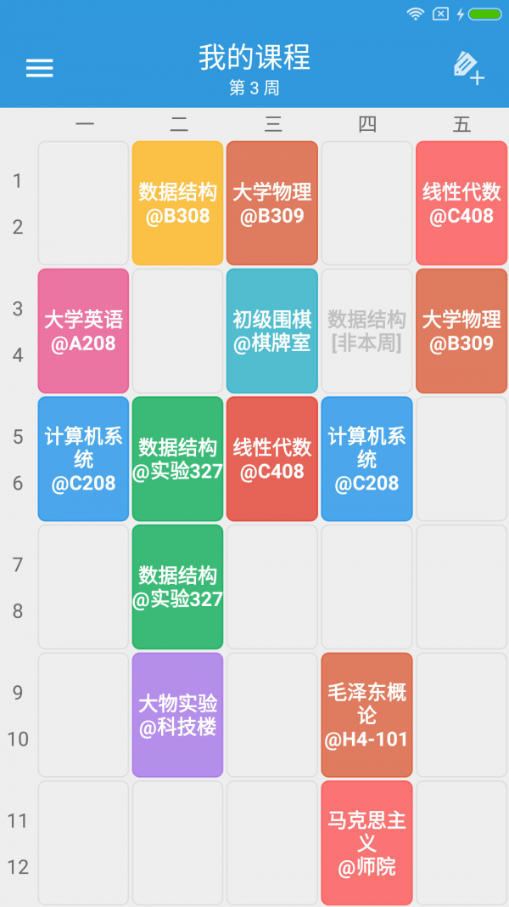
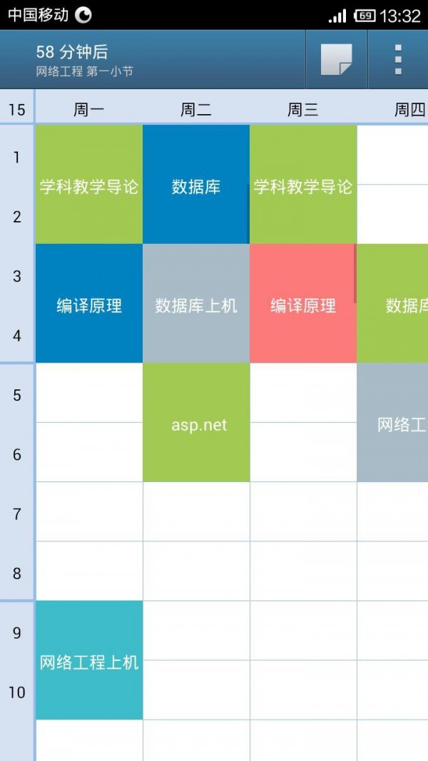
课程表界面
思路：
1、周六、周日列可选隐藏
2、横竖屏切换显示
Notes:
从这组图片可直观看出，第三款课程表APP的课程表界面比较简洁明了，因此在本产品界面设计中可学习此设计模式。

Slide 7
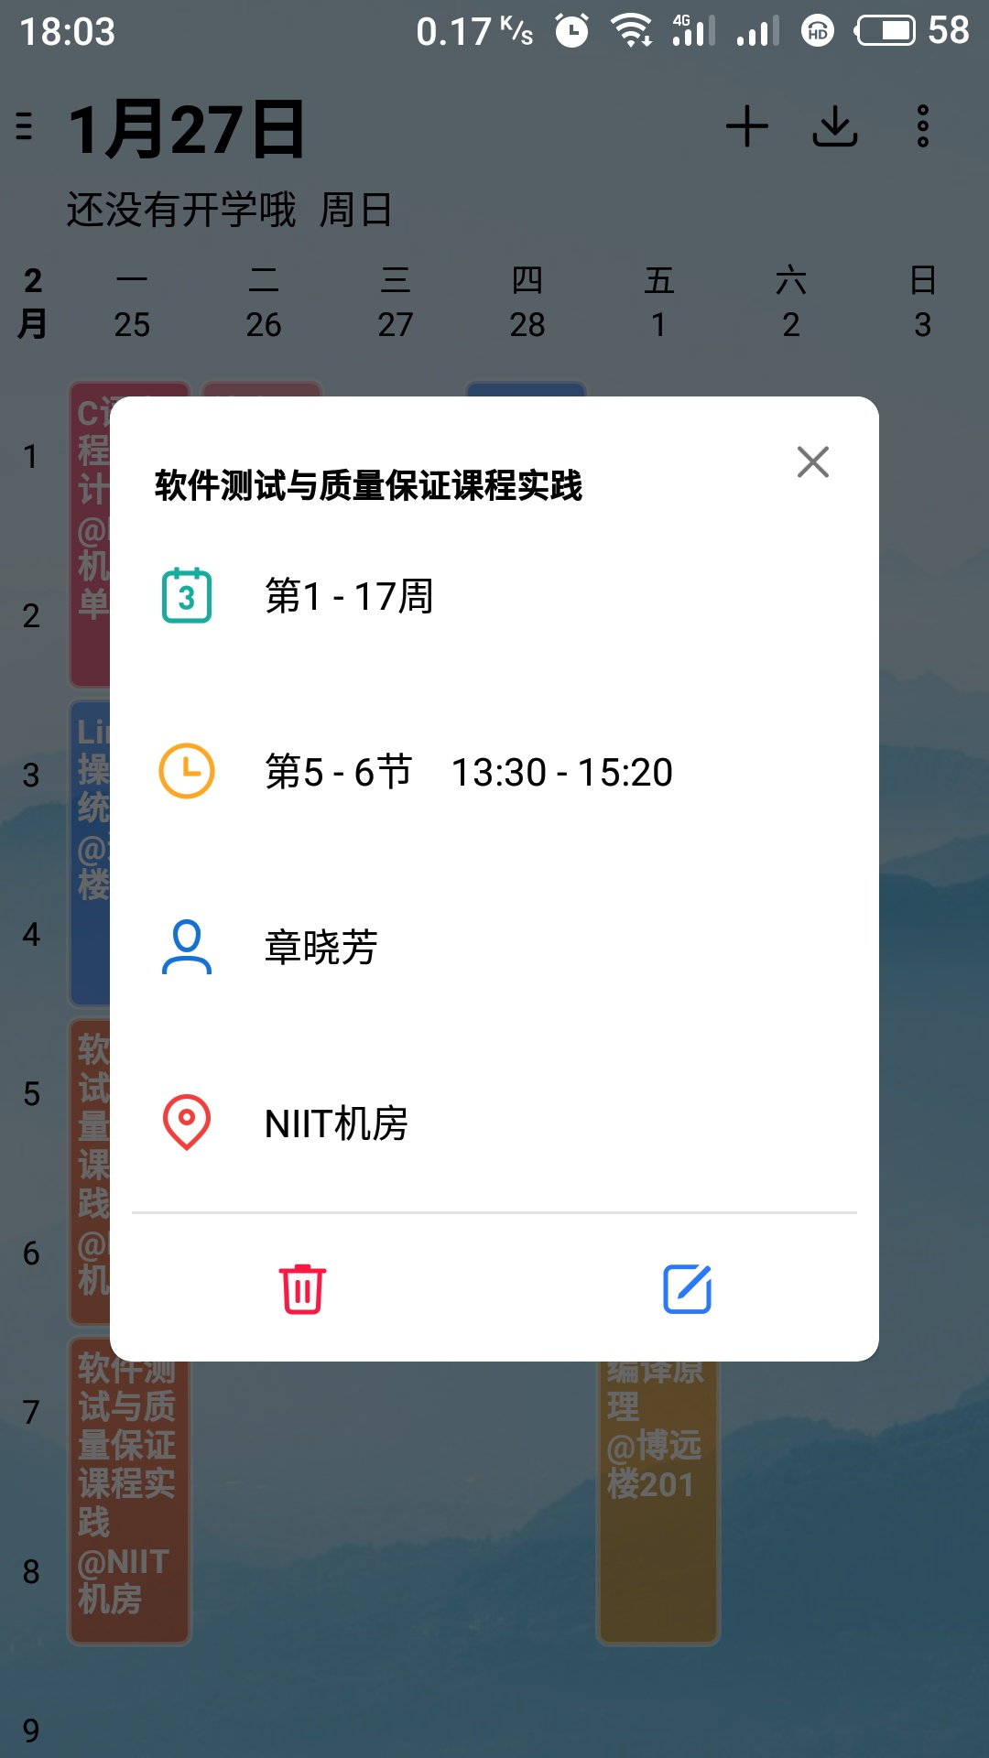
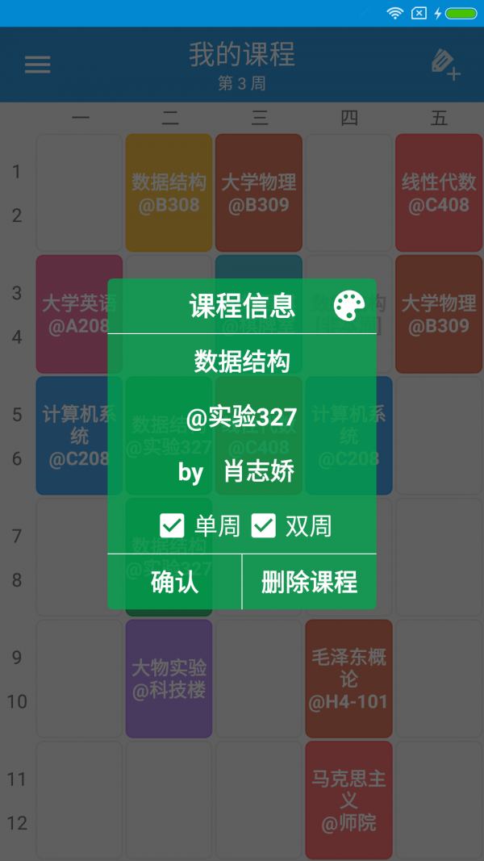
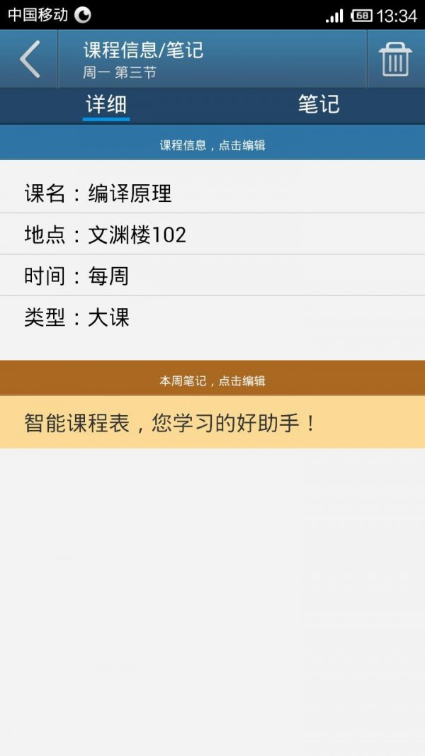
课程信息界面
问题：课程信息项过少
思路：
1、增加“备注”编辑选项
2、增加标签自定义编辑选项
Notes:
目前来看，绝大多数课程表APP只提供很少的课程信息保存功能，
而在学生实际课程学习过程中，有许多重要的信息可以被记录下来并统一保存统一管理
针对此需求，可增加更多属性条目设置和保存的功能。

Slide 8
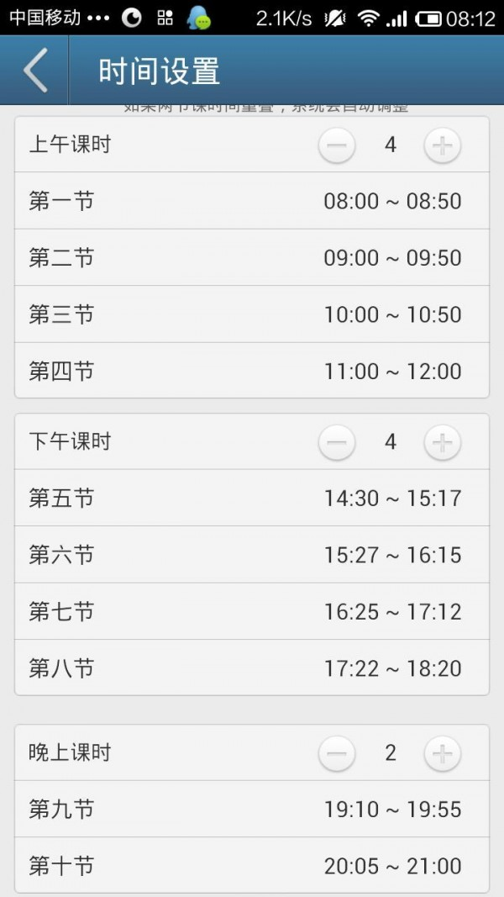
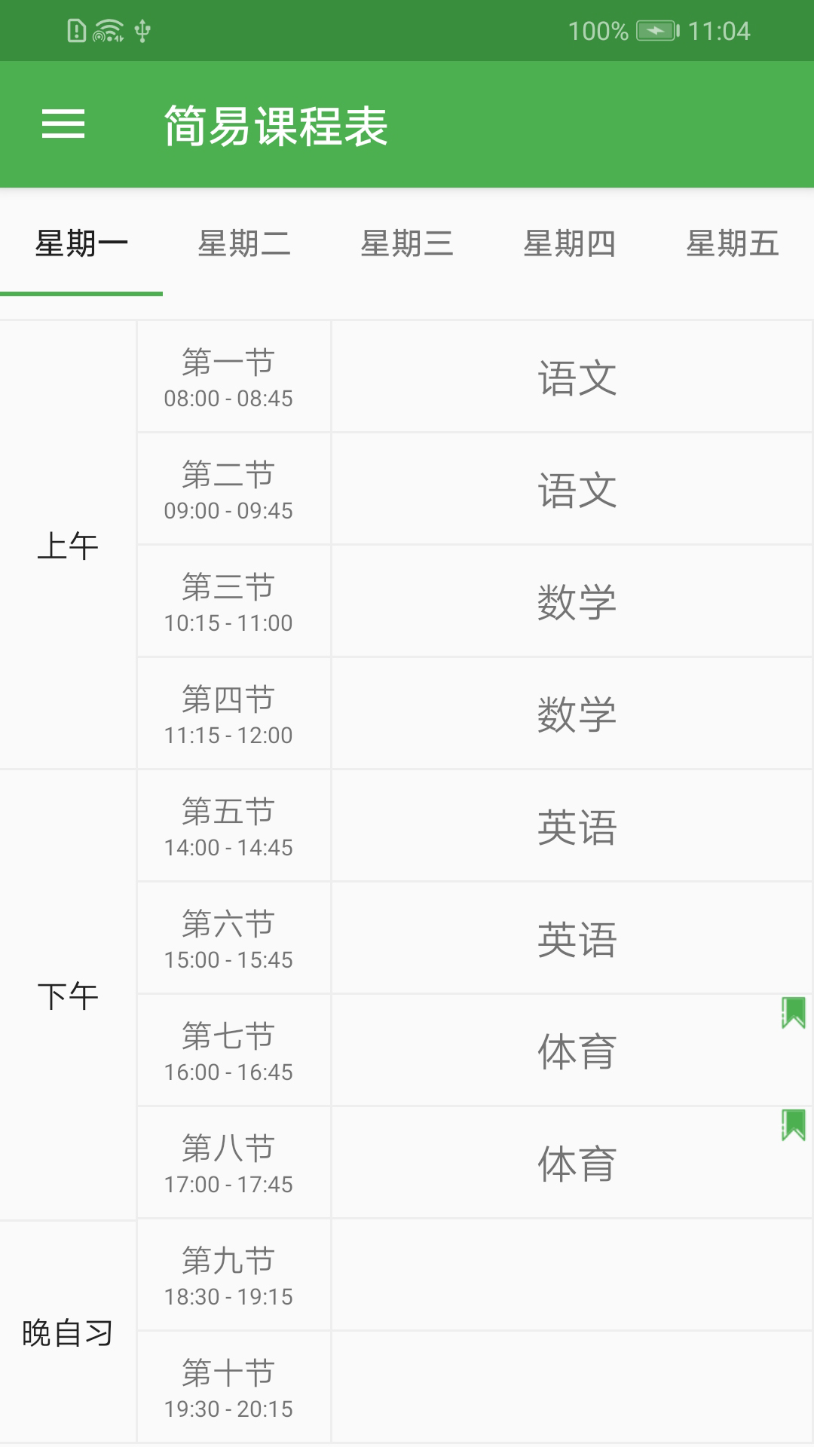
课程时间设置及显示
思路：
1、提供设置课时、起止时间
2、可设置显示上课时间
Notes:
为保证准时上课，在课程表中详细记录并显示每一节课的上课时间也是有必要的。
右图虽然在课程表中显示了上课时间，但界面空间利用率有待提高，
可去掉“上午”一栏，去掉“第一节”等类似信息，
时间信息显示为开课时间，比如“08:00”。

Slide 9
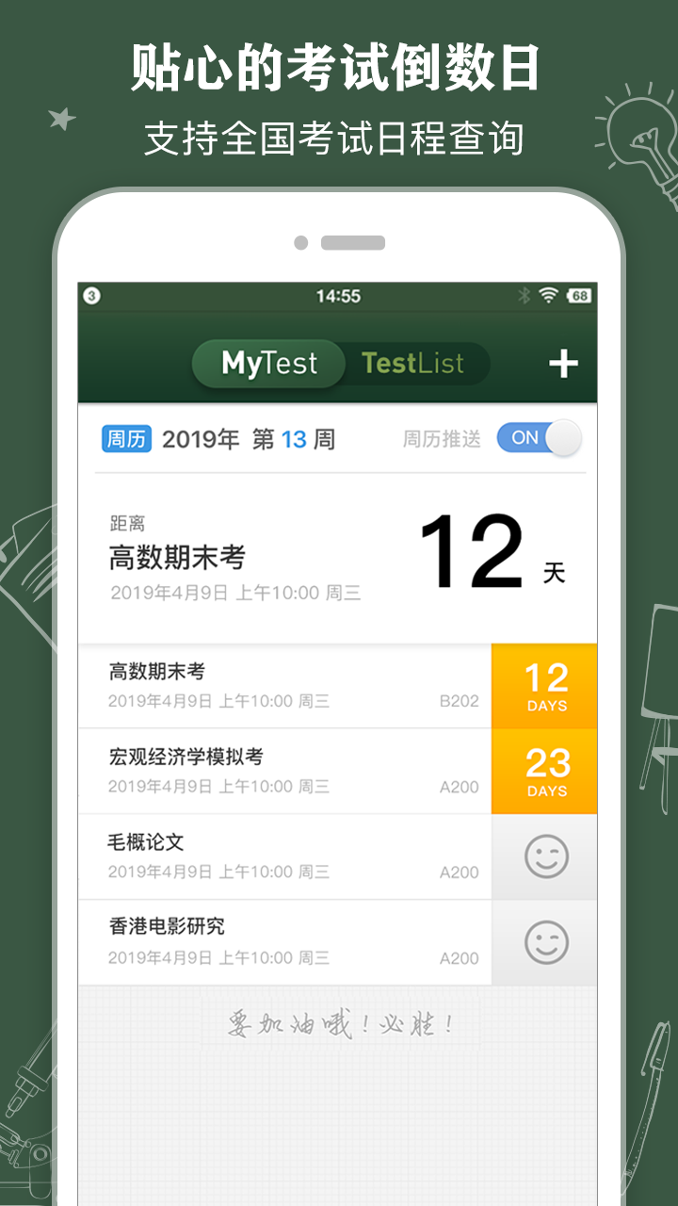
提醒功能
思路：
1、开课提醒
2、作业提醒
3、实验提醒
4、考试提醒
5、自定义提醒
Notes:
从这款课程表APP获取灵感，提供事件提醒功能，并提供倒计时显示功能。

Slide 10
产品定位及目标
产品定位：基于课程表的学生个人课程信息管理软件。
产品目标：为有课程信息管理需求的学生提供便捷服务，包括保存课程基本信息、添加课程任务信息、添加课程实验信息，此外，还有事件提醒功能、常用网址收藏功能。

Slide 11
用户群体
主要目标用户群体：对个人课程信息有管理需求的学生。
每个学生每个学期一般同时学习多门课程，每门课程可能具有不同的课程要求；每门课程可能布置不同的作业；有的课程还具有实验要求……
使用何种方式记录这些信息？
日历APP？备忘录APP？笔记本？……
或者，专门管理课程信息的APP，比如 MyCourse。

Slide 12
产品设计
课程表
属性管理
作业管理
实验管理
事件提醒
记事备忘
网址收藏
Notes:
程序主界面为课程表，用户通过在课程表中操作，可直接查看课程信息、作业信息、实验信息。
除此之外，额外的功能有事件提醒、常用网址收藏。

Slide 13
添加课程
星期
点击任意空白处添加新课程
（课程名称）
时间
属性
作业
实验
任课教师：
上课时间：
上课地点：
课程要求：
……
Notes:
“课程要求”：相比其他产品增加了“课程要求”选项，学生可将所有课程的考核要求统一保存在此APP中，在学期末之前可随时查看、提醒自己。
当然，用户也可以添加自定义标签页，设置标签名称、标签内容等。

Slide 14
查看课程信息
星期
星期
时间
时间
点击任意课程弹出信息界面
属性
作业
实验
课程名称：
任课教师：
上课时间：
上课地点：
课程要求：
……
Notes:
点击课程表任意课程弹出课程信息界面，显示先前添加的课程基本信息（属性）、作业信息、实验信息，点击标签可切换显示内容。

Slide 15
分组查看
点击不同标签显示相应内容
星期
星期
星期
时间
时间
时间
属性
作业
实验
属性
作业
实验
属性
作业
实验
课程名称：
任课教师：
上课时间：
上课地点：
课程要求：
……
作业1
作业内容：
截止时间：
……
指导老师：
实验时间：
实验地点：
实验1
实验内容：
……
作业2
作业内容：
Notes:
可通过点击标签切换显示各分组信息，包括“属性”（课程）、“作业”、“实验”，当然，用户也可添加自定义标签。
“作业”：显示添加的各条作业信息。
“实验”：显示实验课的基本信息、添加的实验信息。

Slide 16
编辑课程信息
星期
课程名称
时间
属性
作业
实验
任课教师：
上课时间：
上课地点：
课程要求：
……
长按进入课程信息管理界面
属性
作业
实验
课程名称：
任课教师：
上课时间：
上课地点：
课程要求：
……
Notes:
长按标签进入对应的课程信息管理页面，在此页面中编辑相关信息。
也可以在“课程”总管理界面中编辑各个课程的相关信息（此处未画出示意图）。

Slide 17
课程管理
课程管理
课程管理：统一管理各门课程信息。
基本信息修改
分组信息展示修改
作业信息
实验信息
（其他自定义分组）
课程1
时间：
课程2
时间：
课程3
时间：
课程4
时间：
课程5
Notes:
可在“课程管理”界面中统一管理各门课程信息，并且可以通过此处编辑每门课程下的分组信息，如“作业”、“实验”等。

Slide 18
定时提醒
事件提醒
提醒功能：
在课程基本信息界面设置
在添加作业时设置
在添加实验信息时设置
在事件提醒界面自定义事件提醒
事件1
标题：
时间：
备注：
事件2
标题：
时间：
备注：
事件3
标题：
时间：
Notes:
开课提醒、作业提醒、实验提醒单独设置定时提醒；
自定义事件提醒则在“事件提醒”管理界面中设置。

Slide 19
记事备忘
记事本
记事备忘：记录文字。
分组管理、浏览
标题1
时间：
标题2
时间：
标题3
时间：
标题4
时间：
标题5
Notes:
可在“课程管理”界面中统一管理各门课程信息，并且可以通过此处编辑每门课程下的分组信息，如“作业”、“实验”等。

Slide 20
网址收藏
常用网址
常用网址收藏功能：
收藏自定义网址（课程学习网站、课程相关知识网站、教务管理系统网站、学校新闻网站等）
点击标题时自动跳转到网页，或使用系统默认浏览器打开网页
网址1
标题：
备注：
网址2
标题：
备注：
网址3
标题：
备注：
网址4
Notes:
保存网址信息后，可通过点击标题自动打开网页，或通过系统默认浏览器打开网页（可设置切换模式）。

Slide 21
设计与测试规范
(1) 设计规范
首先需要对产品的主要功能界面进行设计，根据对产品功能的分析，需要设计以下主要界面：课程表界面、课程信息添加界面、课程信息展示界面、课程信息编辑界面、网址展示界面、设置界面。
功能设计上，先编写各个功能模块的代码，然后根据各界面组件控制逻辑实现各个功能的调用。例如，先编写添加课程信息的模块代码，然后为相应的按钮组件编写监听事件，将组件值传递给该模块，完成模块调用。
(2) 测试规范
在完成某个功能模块及其界面设计之后，先单独对这个功能模块进行测试，检查无误后再对其他模块进行同样的测试，最后连接整个系统的功能，完成整体测试。
Notes:
保存网址信息后，可通过点击标题自动打开网页，或通过系统默认浏览器打开网页（可设置切换模式）。

Slide 22
技术解决方案
(1) 课程表导入
目前已知的一种导入课程表方式是利用iCal标准格式文件进行导入。iCal，即iCalendar，日历数据交换，该标准提供了一种公共的数据格式用于存储关于日历方面的信息。而iCal4j是一组读写iCalendar数据流的Java API，主要包括解析器、对象模型以及生成器。一些高校提供课程表导出文件功能，在程序中通过读取文件即可实现导入课程表。
(2) 打开网址
如果用户选择在APP内打开网址，则可选择使用WebView控件实现；如果用户选择使用默认浏览器打开网址，则可将相关信息保存在一个Intent对象中，通过startActivity()实现打开网址。
Notes:
保存网址信息后，可通过点击标题自动打开网页，或通过系统默认浏览器打开网页（可设置切换模式）。

Slide 23
推广方案
(1) 线上推广
1) 应用推荐网站与应用商店
各大下载市场、应用商店、平台、下载站的覆盖Android版本发布渠道。最基础的，不需要资金投入，只需要大范围覆盖。下载市场：安卓、机锋、安智、应用汇等。应用商店：Google商店、HTC商城、魅族商店、联想开发者社区、OPPO应用商店等。大平台：MM社区、沃商店、天翼空间、华为智汇云、腾讯应用中心等。客户端：豌豆荚手机精灵、91手机助手、360软件管家等。
2) 内容营销
通过网络媒介来增加曝光率。可以通过微博进行内容营销，可以近距离与海量的用户进行沟通。注意微博上的意见领袖、话题制造者、评测之类的博主，充分利用微博用户产生互动增加用户粘性。可以通过微信进行推广，与软件评测类微信公众号进行合作，发布推送进行宣传。
(2) 线下推广
让自己的产品成为手机的原始配套软件。需要一定的成本，与手机厂商或者移动运营商进行商谈。
Notes:
保存网址信息后，可通过点击标题自动打开网页，或通过系统默认浏览器打开网页（可设置切换模式）。

Slide 24
运营规划
(1) 种子期
主要的目的是收集用户数据。通过与产品设计时的用户定位对比，有目的性的调优；通过用户的反馈与评价，进行功能方面的增删改查。
(2) 推广期
主要目的是扩大影响，进行大范围的覆盖。配合各种资源多管齐下。
Notes:
保存网址信息后，可通过点击标题自动打开网页，或通过系统默认浏览器打开网页（可设置切换模式）。

Slide 25
THE END
THANK YOU

